Slide 1

NÁZEV ŠKOLY | BRÁNA, základní škola a mateřská škola Kollárova 456, 509 01 Nová Paka
ČÍSLO PROJEKTU | CZ.1.07/1.4.00/21.3750
NÁZEV PROJEKTU | Rozvoj čtení a práce s informacemi
ČÍSLO A NÁZEV KLÍČOVÉ AKTIVITY | I/2 Inovace a zkvalitnění výuky směřující k rozvoji čtenářské a informační gramotnosti
AUTOR | Mgr. Ema Koťátková
PŘEDMĚT | Český jazyk
NÁZEV DUM | Proč
ROČNÍK | 2.
ČÍSLO MATERIÁLU | VY_12_INOVACE_2_13_CJ_Proč
DATUM TVORBY | 22.4.2014
ANOTACE | Tento materiál je zařazen do vzdělávací oblasti Jazyk a jazyková komunikace, žáci procvičují čtení s porozuměním, odpovídají na otázky k básni, doplňují vynechaná slova, mění druhy vět.

Slide 2
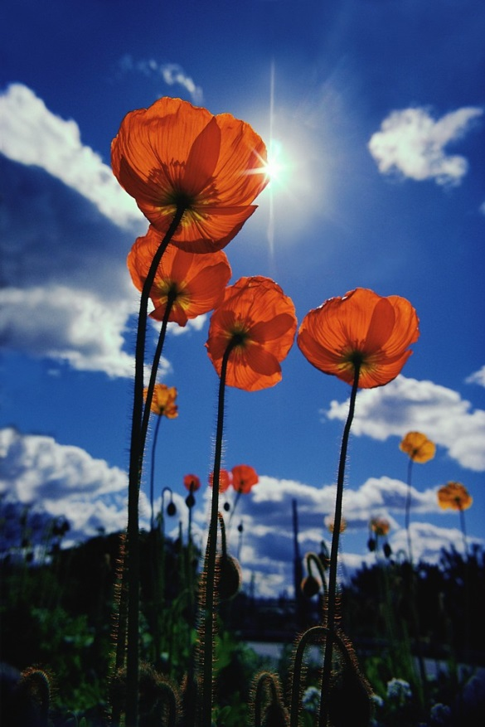
PROČ
Dagmar Hilarová
Řekněte mi, kopretiny,
proč je každý kvítek jiný?
Proč se za sluníčkem točí?
Proč má chrpa modré oči?
Proč opadal rudý mák?
Asi to musí být tak.

Slide 3

Doplň vynechaná slova
kvítek
sluníčkem
chrpa
mák
kopretiny
kopretiny
Řekněte mi, _________,
proč je každý _______ jiný?
Proč se za ____________ točí?
Proč má _______ modré oči?
Proč opadal rudý _____?
Asi to musí být tak.
kvítek
sluníčkem
chrpa
mák

Slide 4
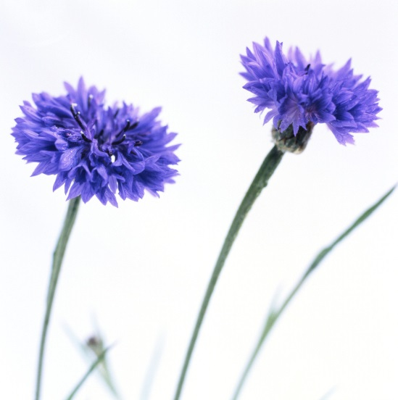
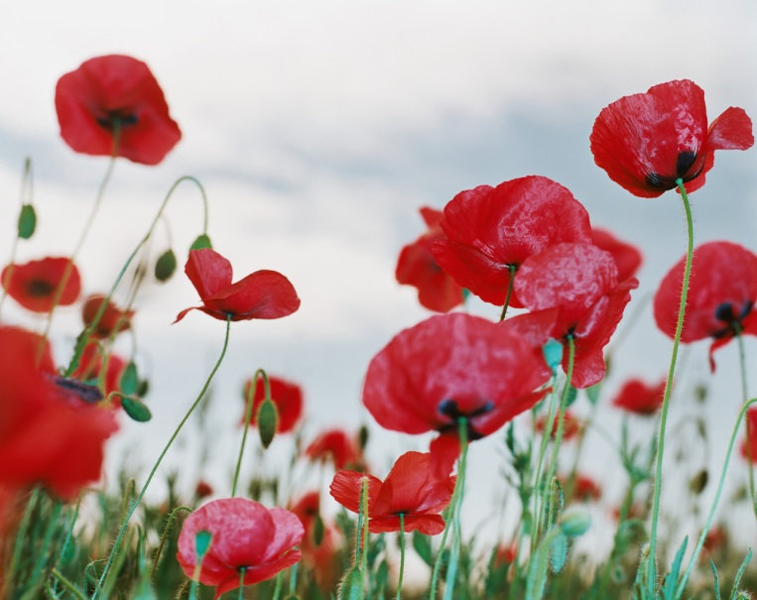
Změň tázací věty mna oznamovací
Proč má chrpa modré oči?
Chrpa má modré oči.
Proč opadal rudý mák?
Rudý mák opadal.

Slide 5


Odpověz na otázky
Koho se ptá básník?
Básník se ptá kopretin.
Jaké má chrpa oči?
Chrpa má modré oči.
Kdo opadal?
Opadal rudý mák.

Slide 6
Použité zdroje
Galerie Klipart MS Office
HORÁKOVÁ, Z., JANÁČKOVÁ, Z., PROCHÁZKOVÁ, E. Čítanka pro 2. ročník základní školy. Nová škola, Brno, 2002. ISBN 80-7289-043-3

